Slide 1

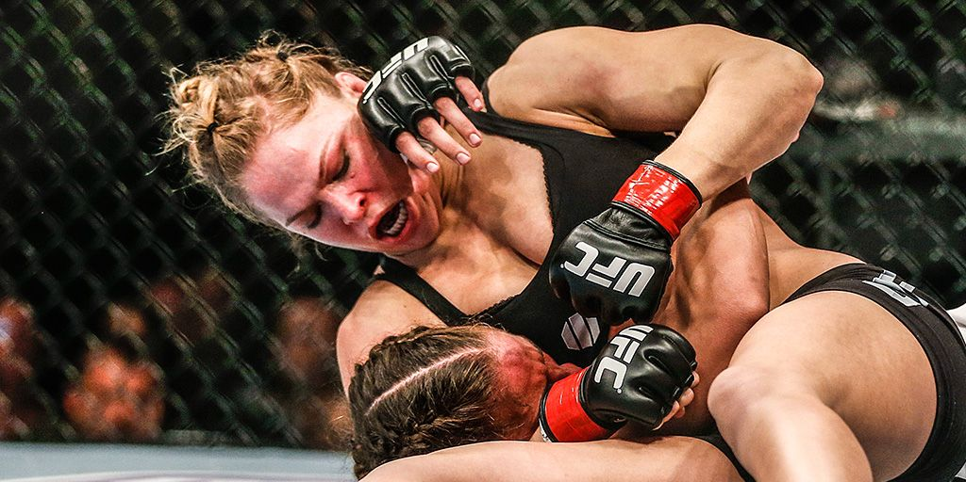
Най-опасните и интересни спортове
Анна-Мария

Slide 2
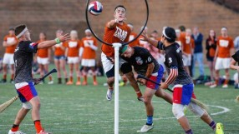
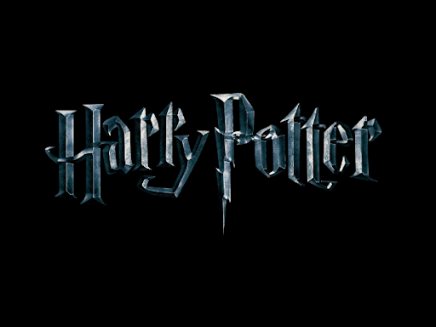
Куидич
-> Започваме с един доста необикновен, но популярен спорт. Историята започва, когато Дж.К.Роулинг е измислила спорта Куидич в книгите за Хари Потър. Индикация за това колко разпространен е вече спорта, е създадената Международна куидич асоциация и Световната купа по куидич, която е много популярна в колежанските кампуси.

Slide 3
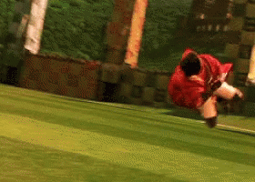
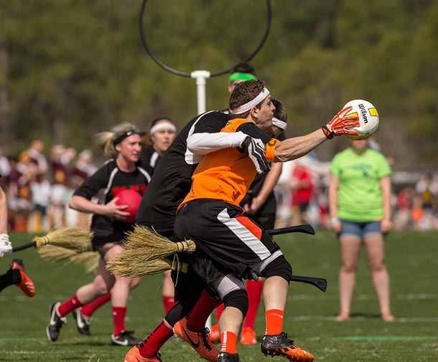
Отбори и правила
-> В книгите за Хари Потър играчите са разделени в 2 от по 7 човека (мъже или жени). Целта е да се хвърлят топки през 3 обръча за отбелязване на точки от противниковия отбор. Задължиелно е през цялото време играчите да се движат с метла между краката си. Използват се топки за волейбол и доджбол.

Slide 4
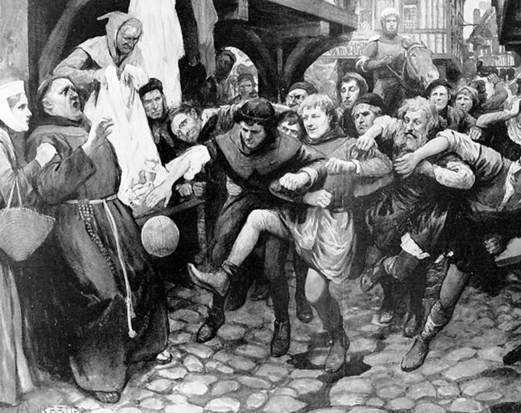
Средновековен – мафиотски футбол
-> Средновековният футбол е модерен термин, използван за голямо разнообразие от локализирани неформални футболни игри, измислени и играни в Европа през Средновековието . Още наречен като народен футбол , мафиотски футбол и маслена футбол . Тези игри могат да се считат за предци на съвременните футболни кодове и в сравнение с по-късните форми на футбол, средновековните мачове са хаотични и имат малко правила – БЕЗ УБИВАНЕ.

Slide 5
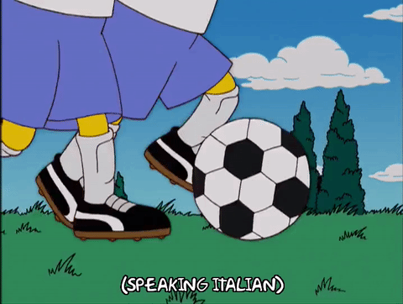
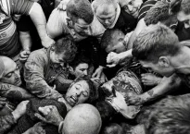
Характеристики
-> Играта се е изграла само от селяни, защото според дворянството, играта е била нискокласирана и не изискана.
-> Футболът на мафията беше жесток, включително тежки наранявания или понякога смърт. Тя се основаваше на сила, а не на умения. Играе се от мъже от по-нисък клас, за да покаже мъжество и мъжественост.
-> Правеха се залози за това кой отбор ще спечели, като селяните правят хазарт със заплатите си с надеждата да превърнат „парцалите в богатство“.

Slide 6
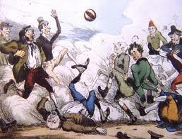
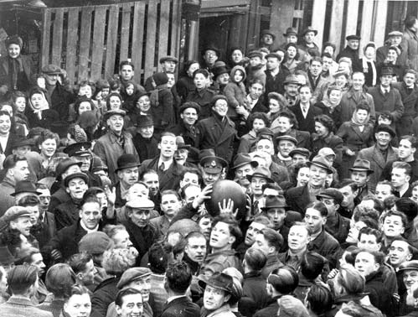
-> Спортът, в средновековието, се оспорваше между два съседни града, с колкото се може повече участници от всяка страна. Целта на спорта беше проста, да носи надута свинска топка до края на противниковия град. За разлика от традиционните мачове, двата отбора се опитват да преместят топката към собствените си цели. Гол се вкарва чрез потупване на топката три пъти в определената за врата зона на отбора.

Slide 7
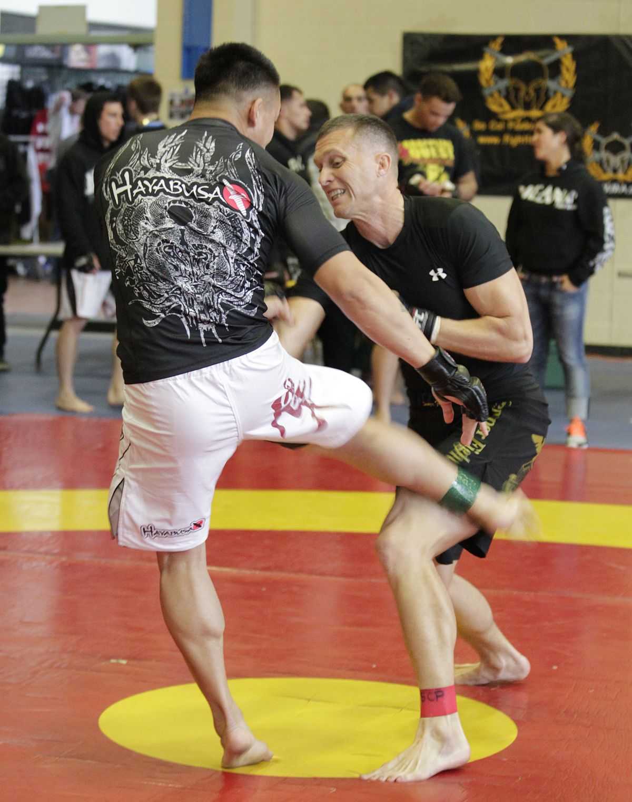
Панкратион
-> Панкратион е боен спорт в антична Гърция, който комбинирал два други популярни спорта - борбата и бокса, било разрешено и използването на крака. За първи път е въведен като олимпийска дисциплина в 33-тите игри през 648 пр. н.е. До не отдавна мнозина историци са считали, че панкратион е бил чисто олимпийски спорт.

Slide 8
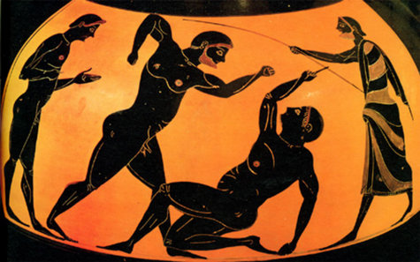
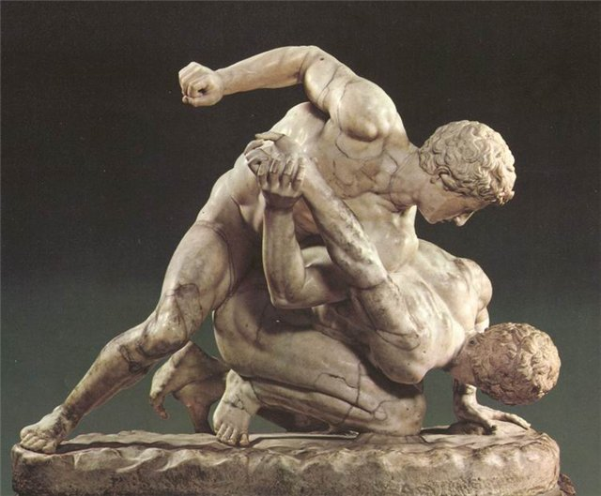
Правила и характеристика
-> Още при първото си появяване пред олимпийска публика този спорт впечатлява тълпите. Това обаче е било едно твърде кърваво и опасно шоу. Имало е единствено три забрани – без бъркане в очи, без хапане и без удряне между краката. Всичко останало на практика е било разрешено. Нямало е времеви лимит, а срещата се е прекратявала, когато единият от състезателите се предавал. Той сигнализирал това с вдигане на показалеца си във въздуха. Имало редица тежки наранявания, дори смъртни случаи поради това, че някои горди борци отказвали да се предадат.

Slide 9
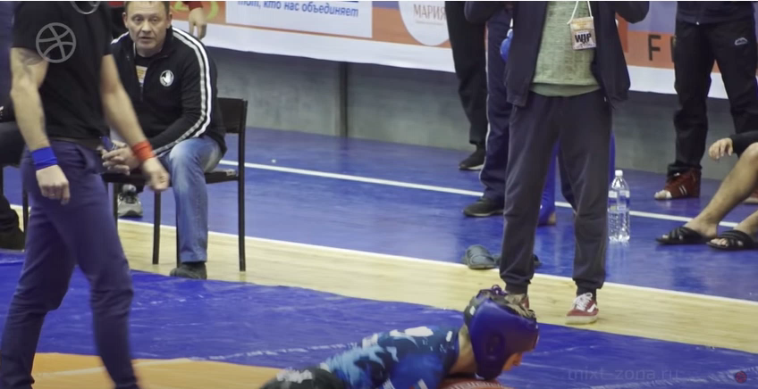
-> През 393 г. заради навлизането на христианството, той е забранен заедно с гладиаторските борби и езическите фестивали. Постепенно панкратион отмира.

Slide 10
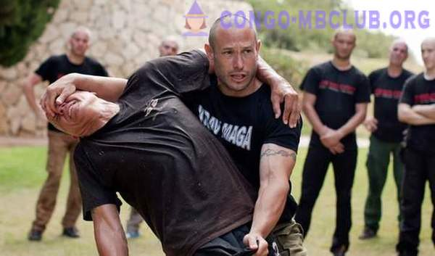
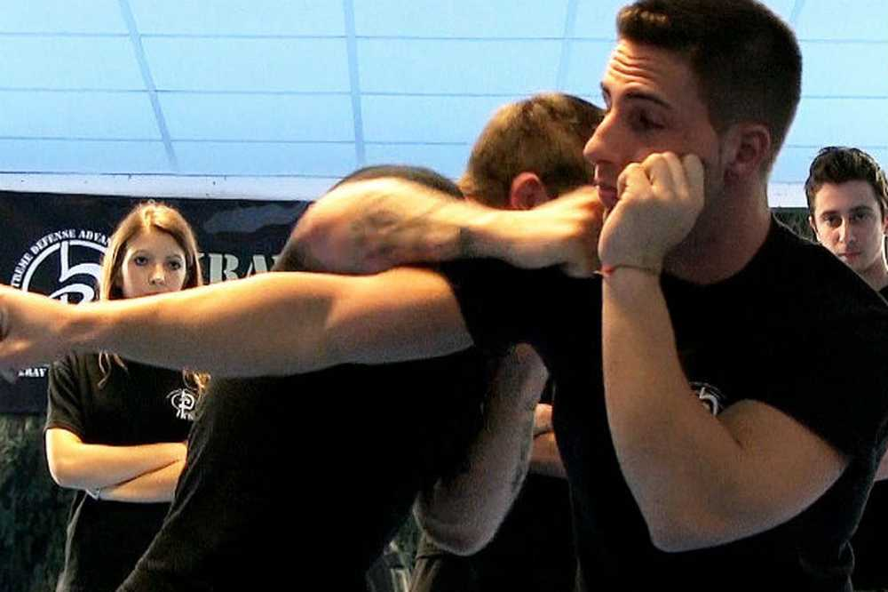
Крав Мага
-> Крав Мага идва от еврейски термин, които се свързва с практикуването на ръкопашен бой. Израелците използват ръкопашния бой като начин на оцеляване, а не като бойно изкуство. Крав Мага става световно известна през 1990-те години. Системата е базирана на естествени реакции, прости движения и агресивни защитни принципи. Крав Мага е метод за самозащита, да неутрализира нападателя. Някои професионалисти могат за неутрализират противника за 3 секунди.

Slide 11
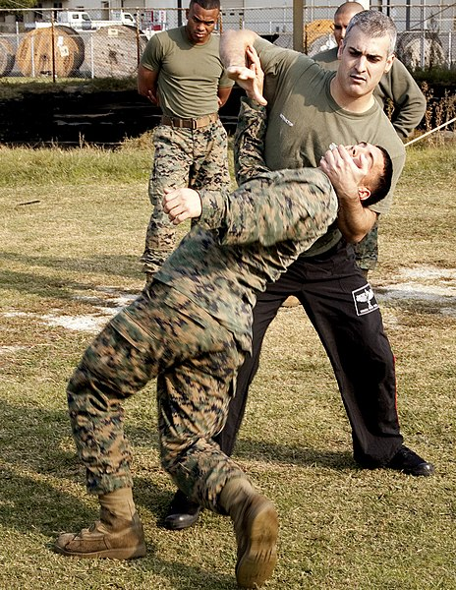
Тренировки
-> Тренировките по Крав Мага се водят възможно най-реалистично. Важна част от подготовката на трениращия е симулацията на реални нападения. Крав Мага е система за обучение на военнослужещи, методиката на обучение е разчетена така, че да може да бъде изучена в максимално кратки срокове. Залага се повече на ефективността, отколкото на ефектните изпълнения.

Slide 12
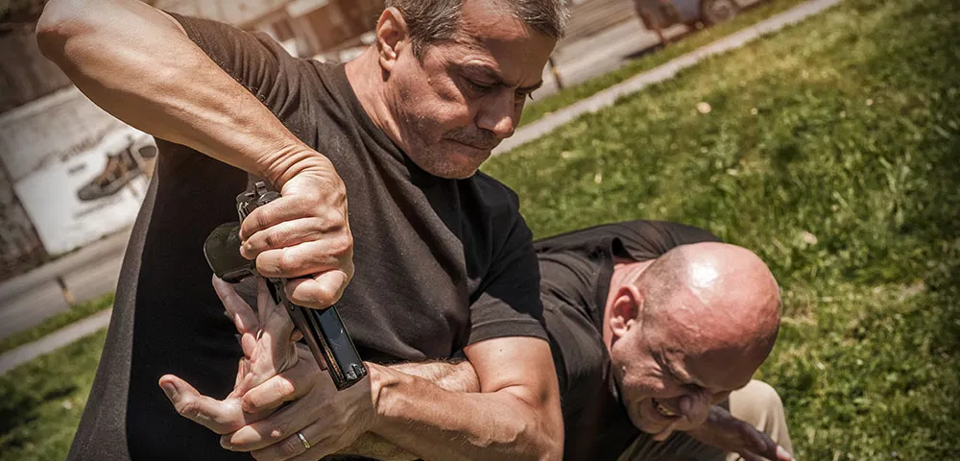
-> Много други бойни изкуства съществуват раздели за самозащита, но в Крав Мага ще ви научат и как да действате, докато противникът посяга да направи захвата. В тренировките се изучават методи за самоотбрана от пръчки, бутилки, ножове и всичко от обкръжението, както и огнестрелни оръжия.

Slide 13
Благодаря за вниманието!

